Slide 1
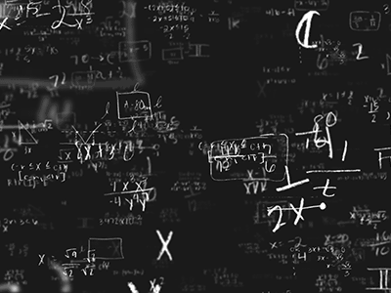
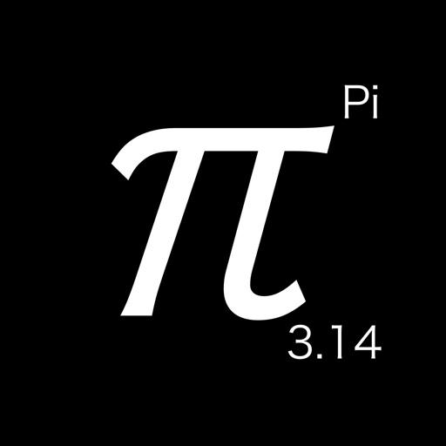

Slide 2
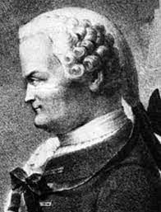
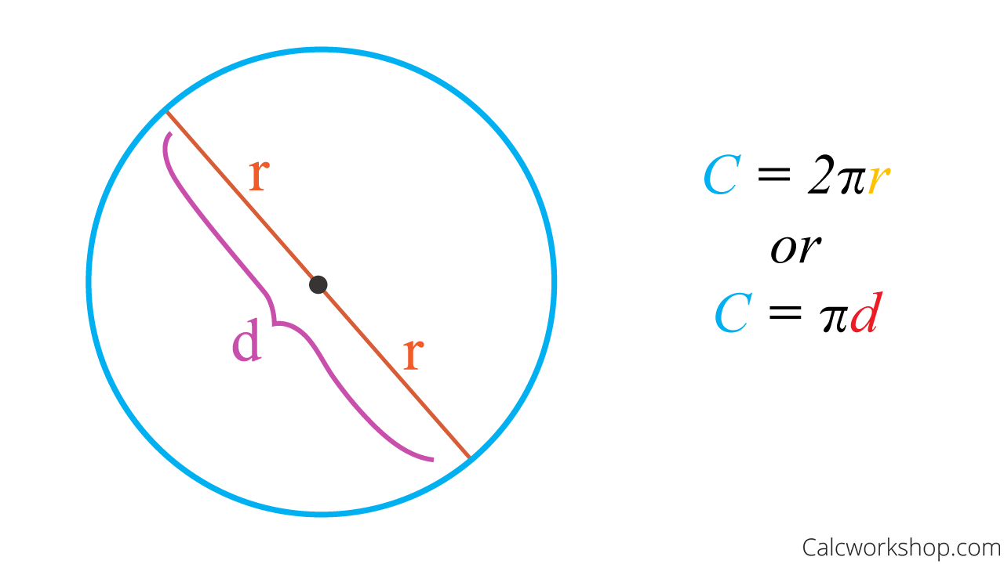
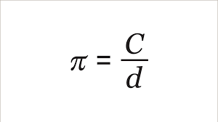
={\frac {O}{2r}}}
DEFINICIJA
OSNOVE
PRIMJENA
IRACIONALNOST
Broj π se definira kao omjer opsega i promjera kružnice

Slide 3
Što je pi?

Slide 4
Što je pi?

Slide 5
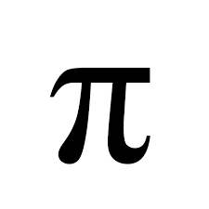
Što je pi?
Pi ili π je matematička konstanta, danas široko primjenjivana u matematici i fizici. Definira se kao odnos opsega i promjera kruga. Pi je također poznat i kao Arhimedova konstanta ili Ludolfov broj.

Slide 6
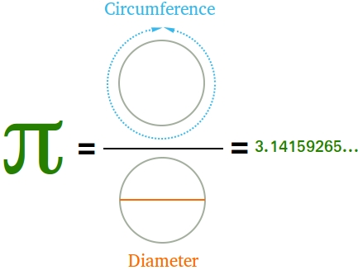
OSNOVE
kružnica
Pi se koristi za rješavanje problema koji uključuju duljine lukova ili drugih krivulja, površine krugova, sektora i drugih zakrivljenih površina te volumene mnogih čvrstih tijela.
$$A=πr^{2}$$
dijametar/promjer

Slide 8
PRIMJENA
Pi=$\frac{r^{2}πα}{2} −Površina kružnog isječka$
P=𝜋𝑟 -Površina kruga
$l=\frac{rπα}{180}$ -Duljina kružnog luka
o=2r𝜋 ili o=d𝜋 -Opseg kruga

Slide 9
PRIMJENA
Pi=$\frac{r^{2}πα}{2} −Površina kružnog isječka$
P=𝜋𝑟 -Površina kruga
$l=\frac{rπα}{180}$ -Duljina kružnog luka
o=2r𝜋 ili o=d𝜋 -Opseg kruga

Slide 10
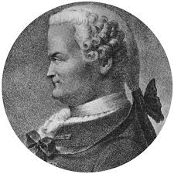
Konstanta π je iracionalan broj koji se ne može definirati omjerom dva cijela broja. To je 1761. godine dokazao Johann Heinrich Lambert. Dokazi izvedeni u 20. stoljeću vrlo često zahtijevaju znanje integralnog računa i visoke matematike općenito.
IRACIONALNOST
Johann Heinrich Lambert, njemački fizičar, matematičar i astronom francuskog podrijetla. Svojim matematičkim istraživanjima obuhvatio je algebru, sfernu trigonometriju i perspektivu. Prvi je dokazao da je broj π iracionalan broj i prvi se sustavno služio hiperboličkim funkcijama. Posebno je značajno njegovo djelo o teoriji paralelnih pravaca.

Slide 11
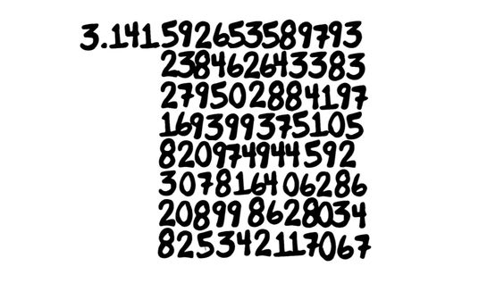
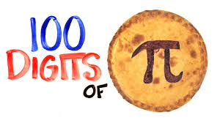
100 ZNAMENKI BROJA PI

Slide 12
DAN BROJA PI
Dan broja Pi se slavi 14.3. zato što se u Americi datumi pišu mjesec/dan/godina, što bi u ovom slučaju bilo 3/14 a to su znamenke broja Pi
14. ožujka

Slide 13
IZVORI
WIKIPEDIJA
MATEMATIKA 7
ASAP SCIENCE-YOUTUBE
EDUTORIJ
MOZAIK
ENA JOVIĆ 7.A
HVALA NA PAŽNJI

